Slide 1
Detecção de anomalias em gastos dos deputados estaduais com K-Means
Rodolfo Orlando Viana
Ana Julia Righetto

Slide 2
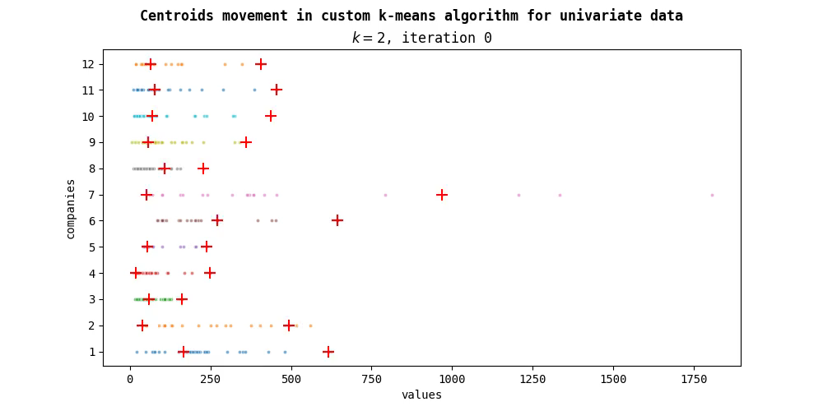
Visualização: movimentação de centroides

